Slide 1
Inteligência Artificial Projeto 1 Aplicação da Busca de Custo Uniforme

Slide 2
ROTEIRO
PROBLEMA, ESPAÇOS E BUSCA
Definição do problema
Análise do problema
Formular o problema
Formular o objetivo
Encontrar a solução
Espaço de estados
Matriz Adjacente
ALGORITMO
Algoritmo de Busca de Custo Uniforme
Estrutura da solução
Classes / Métodos importantes
Aplicação da técnica para solução do problema

Slide 3

Docente: Alcides Benicasa
Discentes: Gilmário
Vanessa Lima

Slide 4
Definição do problema
1
Breve explanação sobre o problema que a aplicação proposta irá resolver

Slide 5
Definição do Problema
O projeto consiste em traçar rotas de acordo com o algoritmo de Custo Uniforme para uma empresa de telecomunicação sediada em Aracaju que presta serviços para o estado de Sergipe.

Slide 6
Definição do Problema
Nesse projeto serão usadas a seguintes cidades:
-Aracaju -São Domingos
-Barra dos Coqueiros -Lagarto
-Nossa Senhora do Socorro -Macambira
-Laranjeiras -Ribeirópolis
-São Cristóvão -Frei Paulo
-Itaporanga -Nossa Senhora Aparecida
-Areia Branca -Carira
-Malhador -Nossa Senhora da Glória
-Moita Bonita -Monte Alegre
-Itabaiana -Poço Redondo
-Campo do Brito

Slide 7
Análise do Problema
2
Definição de quais dados são precisos para criação da solução e como os pesos influenciarão nessa solução.

Slide 8
Análise do Problema
Objetivo – dados principais
Percorrer a melhor rota de acordo com o Algoritmo de Busca de Custo Uniforme em que sua função g tem os seguintes pesos sobre as distâncias entre as cidades:
1- Qualidade da rodovia (variação de 0 a 1)
2- Fluxo de trânsito (variação de 0 a 1)
3- Nível de violência (variação de 0 a 1)
Dados adicionais
De acordo com o tipo de serviço a ser prestado no destino da viagem, será possível saber qual é o tipo de transporte mais adequado para atender o cliente. O serviços são enumerados de acordo com a escala abaixo:
1- Manutenção e suporte
2 - Instalações de pequeno porte
3- Instalações de grande porte

Slide 9
Objetivo, Problema e Solução
3
Formular o problema, o objetivo e encontrar a solução

Slide 10
Objetivo, Problema e Solução
Formular Objetivo
Chegar na cidade onde foi solicitado um serviço da empresa.
Formular Problema
Os estados são as cidades e as ações são passar por elas.
Encontrar Solução
A sequência de cidades.

Slide 11
Formulação de Problemas
Estado Inicial
Ações
Teste de Objetivo
Custo do Caminho

Slide 12
Formulação do Problema
Estado Inicial: Cidade de Aracaju.
Ações: Conjunto de pares estado-ação onde estado é uma cidade e ação são as rodovias adjacentes.
Teste de objetivo: verificar explicitamente se a cidade que solicitou serviço foi atingida.
Custo do caminho: soma das distâncias em quilômetros da cidade inicial até a cidade atual, multiplicada pelos pesos de violência, tráfego e qualidade da rodovia.
Achar a sequência de ações que levam do estado inicial para o objetivo, ou seja, a solução.
Essa solução tem que ser ótima para garantir o menor custo de caminho
entre o estado inicial e o objetivo.

Slide 13
Espaço de Estados
4
Mostrar o grafo do espaço de estados onde os nós são estados e as arestas são ações

Slide 14
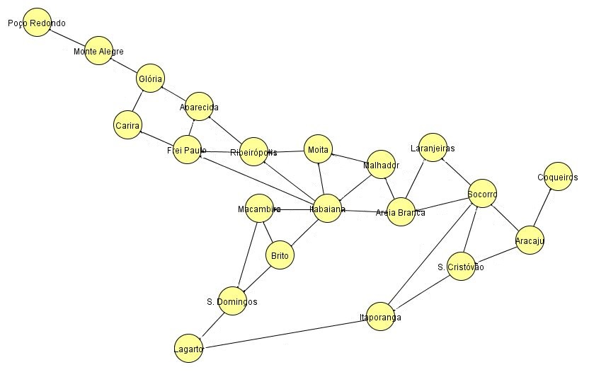

Slide 16
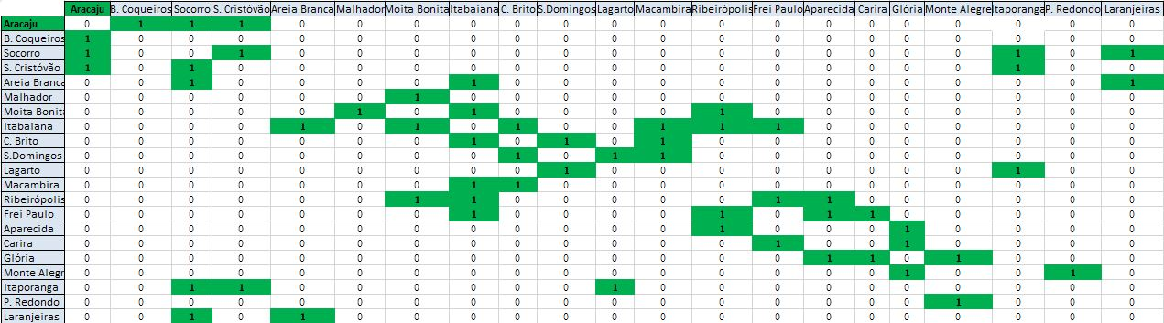
Matriz de Adjacência

Slide 17
Estrutura da Solução
8
Descrição dos passos do algoritmo para fazer a busca

Slide 18
Estrutura da Solução
Aplicar o Algoritmo da Busca ao problema
Desenvolver o Algoritmo da Busca
Desenvolver o Programama

Slide 19
DESENVOLVIMENTO

Slide 20
89,526,124
Whoa! That’s a big number, aren’t you proud?

Slide 21
89,526,124$
185,244 users
100%
That’s a lot of money
And a lot of users
Total success!

Slide 22
LET’S REVIEW SOME CONCEPTS
Yellow
Is the color of gold, butter and ripe lemons. In the spectrum of visible light, yellow is found between green and orange.
Blue
Is the colour of the clear sky and the deep sea. It is located between violet and green on the optical spectrum.
Red
Is the color of blood, and because of this it has historically been associated with sacrifice, danger and courage.
Yellow
Is the color of gold, butter and ripe lemons. In the spectrum of visible light, yellow is found between green and orange.
Blue
Is the colour of the clear sky and the deep sea. It is located between violet and green on the optical spectrum.
Red
Is the color of blood, and because of this it has historically been associated with sacrifice, danger and courage.

Slide 23
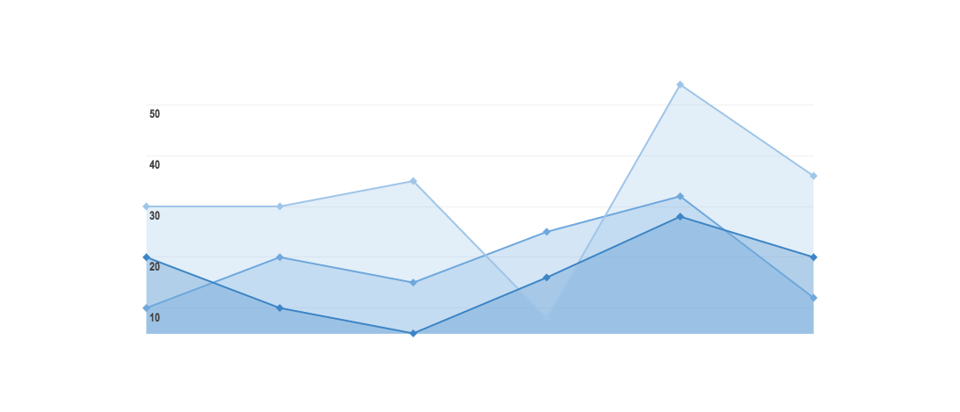
GRAPH TITLE
You can insert graphs from Google Sheets

Slide 24
Place your screenshot here
ANDROID PROJECT
Show and explain your web, app or software projects using these gadget templates.

Slide 25
iPHONE PROJECT
Show and explain your web, app or software projects using these gadget templates.
Place your screenshot here

Slide 26
Place your screenshot here
TABLET PROJECT
Show and explain your web, app or software projects using these gadget templates.

Slide 27
Place your screenshot here
DESKTOP PROJECT
Show and explain your web, app or software projects using these gadget templates.

Slide 28
THANKS!
Any questions?
You can find me at
@username & user@mail.me

Slide 29
SlidesCarnival icons are editable shapes.
This means that you can:
Resize them without losing quality.
Change line color, width and style.
Isn’t that nice? :)
Examples:

Slide 30
😉
Now you can use any emoji as an icon!
And of course it resizes without losing quality and you can change the color.
How? Follow Google instructions https://twitter.com/googledocs/status/730087240156643328
✋👆👉👍👤👦👧👨👩👪💃🏃💑❤😂😉😋😒😭👶😸🐟🍒🍔💣📌📖🔨🎃🎈🎨🏈🏰🌏🔌🔑 and many more...

